Slide 1


Slide 2

Аккреция
процесс приращения массы небесного тела путём гравитационного
притяжения материи (обычно газа) на него из окружающего пространства
Для неподвижной относительно тела газовой среды аккреция сферически симметрична. В случае звёзд сферически симметричная аккреция газа возможна только при условии, что светимость тела не превышает критическую светимость, то есть гравитационные силы превышают давление излучения тяготеющего тела.
Для движущихся звезд аккреция близка к сферически симметричной при скорости движения меньшей скорости звука в среде. При сверхзвуковых скоростях движения сквозь газовую среду, аккреция происходит в конусе, расположенном позади тела и ограниченном вызванной им ударной волной

Slide 3
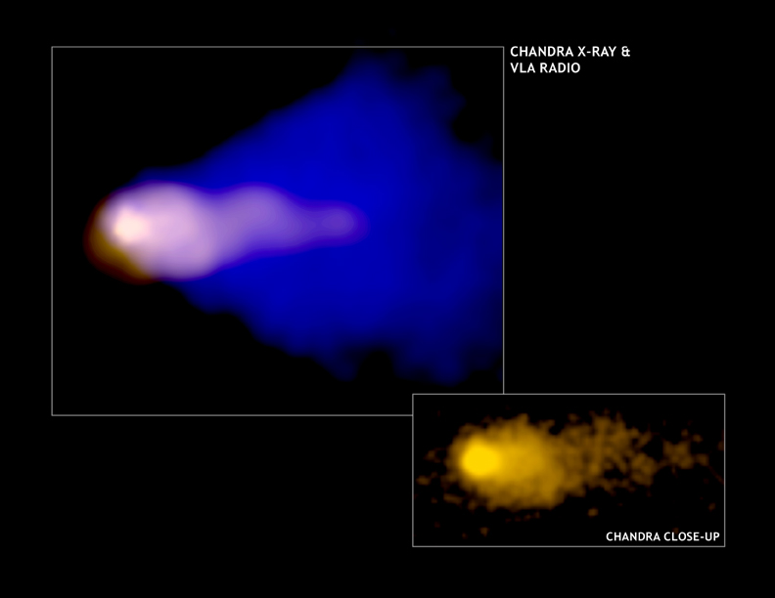
Картинка
Пульсар PSR J1747-2958, движущийся со скоростью ~600 км/с через межзвёздный газ. Конус ударной волны (радиоизображение, синий цвет) и облака плазмы, разогретые вторичной ударной волной на границе магнитосферы (рентгеновское изображение, жёлтый цвет).

Slide 4
Эддингтоновский предел
Возможность аккреции на излучающий объект определяется соотношением силы тяготения и сил давления излучения на аккрецирующую материю.
Обычно рассматривается водородная плазма (водород составляет большую часть массы во Вселенной). Сила тяготения действует, в основном, на протоны в плазме (масса протона в ~1900 раз больше массы электрона). А давление излучения – в основном, на электроны.
Сравним эти силы. Сила тяготения, действующая на протон на расстоянии r от звезды массы M:
Освещенность на этом расстоянии (светимость – L):

Slide 5
Эддингтоновский предел
Сила давления излучения на электроны равна:
Здесь σ – “сечение” рассеяния света на электроне. Оно получается не из размеров электрона (это наивная картинка для иллюстрации), а из сложных вычислений на основе квантовой электродинамике.
r_{e} – так наз. классический радиус электрона. Равен 2,8x10⁻¹³ см.

Slide 6
Эддингтоновский предел
Приравниваем теперь эти силы:
Обычно эту формулу записывают немного по-другому:
В случае аккреционных дисков таких компактных объектов, как чёрные дыры и нейтронные звёзды, возможны ситуации, когда источником энергии является гравитационная энергия аккрецирующего вещества и темпы аккреции настолько высоки, что светимость превышает критическую.

Slide 7
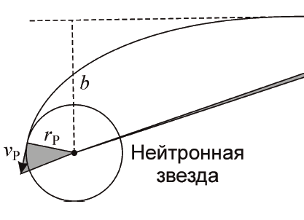
Классическая задача на аккрецию
Нейтронная звезда радиусом r=10 км движется со скоростью v=100 км/с через облако молекулярного водорода с концентрацией n=1000 частиц на куб. см. Оцените скорость, с которой нейтронная звезда будет набирать массу из-за аккреции.
Фактически можно считать, что газ обтекает звезду со скоростью 100 км/с.
Если смотреть наивно, то к звезде “прилипнут” частицы, оказавшиеся непосредственно на ее пути.
Т.е. за одну секунду - это частицы, оказавшиеся внутри цилиндра высотой 100 км и площадью πr².
А если подумать?

Slide 8
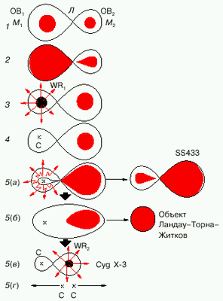
Аккреция в тесных двойных системах
Поскольку есть период, когда звезда увеличивается в своих размерах, то в тесных двойных системах возможно перетекание вещества с одной звезды на другую. В результате массы компонентов могут меняться.
1 – обычная стадия ТДС из 2-х больших звезд
2 – более массивная звезда увеличивается, заполняя полость Роша, часть массы перетекает на вторую звезду
3 – образование гелиевого остатка на месте 1-ой звезды (звезда WR)
4 – взрыв звезды WR как сверхновой (НЗ или ЧД).

Slide 9
Аккреция в тесных двойных системах
5а – вторая звезда расширяется, материя стягивается на компактный объект. Рентгеновская двойная
5б – образование общей оболочки.
5в – вторая звезда взрывается.
5г – два компактных объекта (ЧД+ЧД, НЗ+НЗ, ЧД+НЗ)

Slide 10
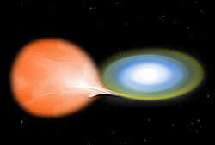
Аккреционный диск
Газ, перетекающий от одного компонента системы к другому, имеет значительный момент вращения, обусловленный орбитальным движением.
Поэтому частицы газа не могут падать на звезду радиально. Вместо этого они движутся вокруг неё по кеплеровским орбитам. Вследствие этого образуется газовый диск, распределение скоростей в котором должно соответствовать законам Кеплера: слои, расположенные ближе к звезде, будут иметь бо́льшие скорости.
Однако из-за трения между слоями газа их скорости выравниваются, и внутренние слои передают часть своего момента импульса наружу. Вследствие этого внутренние слои приближаются к звезде и, в конце концов, падают на её поверхность.

Slide 11
Аккреция на белые карлики
Аккреция на белые карлики, если второй звездой является красный гигант, приводит к так наз. карликовым новым.
Когда газ диска достигает критической температуры, происходит изменение его вязкости, результатом чего является падение газа на поверхность белого карлика, сопровождающееся выделением больших количеств гравитационной потенциальной энергии (вспышки).
Аккреция на белые карлики, обладающие сильным магнитным полем, направляется в район магнитных полюсов белого карлика.
Циклотронный механизм излучения аккрецирующей плазмы в околополярных областях вызывает сильную поляризацию излучения в видимой области (так наз. поляры).

Slide 12
Аккреция на белые карлики
Новые звезды. Аккреция богатого водородом вещества приводит к его накоплению на поверхности карлика (состоящей преимущественно из гелия) и разогреву до температур реакции синтеза гелия.
В случае развития тепловой неустойчивости приводит к взрыву. Блеск звезды увеличивается на 6-16 з.в. (в среднем на 12 з.в.)
Период быстрого роста яркости сменяется более или менее медленным спадом, и звезда возвращается к состоянию, предшествовавшему вспышке. Период спада яркости может колебаться от менее чем 100 дней (т. н. быстрые новые) до нескольких лет (медленные новые).
Порядка 10 новых открывается в нашей Галактике ежегодно.

Slide 13
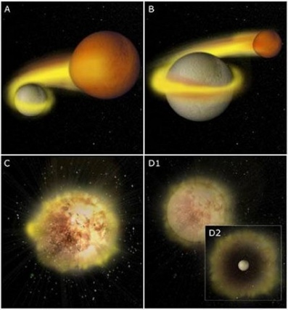
Сверхновые типа Ia
Из-за аккреции может происходить накопление вещества на поверхности. Если масса белого карлика превысит 1,44 солнечных, то начинается взрывной термоядерный синтез.

Slide 14
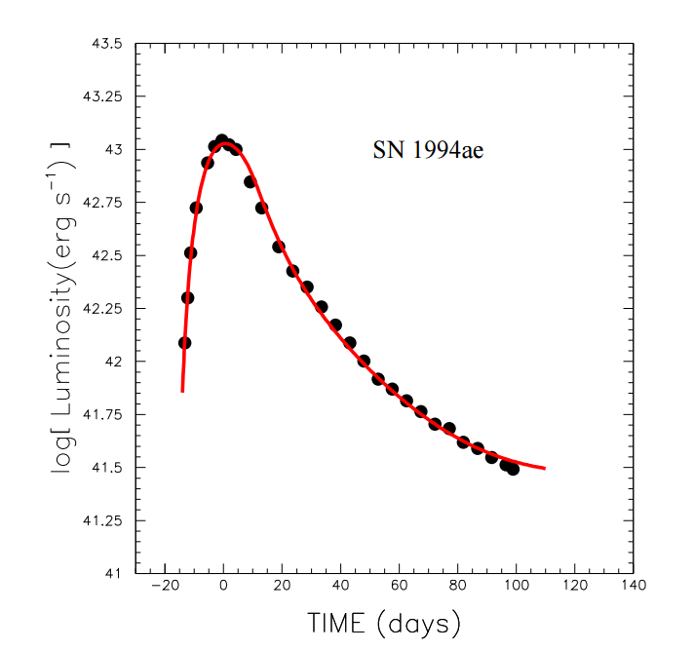
Сверхновые типа Ia
Эволюция светимости сверхновой типа Ia со временем
Температура в ядре достигает миллиарда градусов, а значительная часть вещества, состоявшего в основном из кислорода и углерода, за несколько секунд превращается в более тяжёлые элементы и выбрасывается в окружающее пространство со скоростями до
5 000 — 20 000 км/с

Slide 15
Аккреция на нейтронные звезды
Барстеры. Аккреция может приводить к накоплению материи на поверхности и образованию вырожденной оболочки, богатой водородом и гелием.
Внутри оболочки может происходить взрывной термоядерной синтез. Такие объекты наблюдаются как вспыхивающие рентгеновские источники с периодом от нескольких часов до нескольких дней.
Время развития вспышки составляет 0,1-5 секунд, время затухания - 3-100 секунд, характерная энергия рентгеновских фотонов ~ 1-20 кэВ.
По данным наблюдений абсолютная рентгеновская светимость барстеров составляет во время вспышки ~ 10³⁰−10³¹ Дж/сек и полную энергию вспышки ~ 10³¹−10³² Дж.

Slide 16
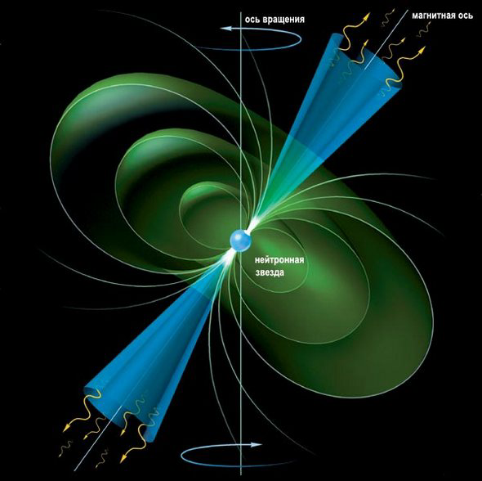
Аккреция на нейтронные звезды
Рентгеновские пульсары. При аккреции на нейтронные звезды, обладающие сильным магнитным полем поток аккрецирующей плазмы аккрецируется в область магнитных полюсов. Материя, ударяясь о твердую поверхность нейтронной звезды, сильно разогревается и начинает излучать.
Пульсации излучения связаны с тем, что из-за быстрого вращения звезды, аккреционная колонка то уходит из вида наблюдателя, то снова появляется.

Slide 17
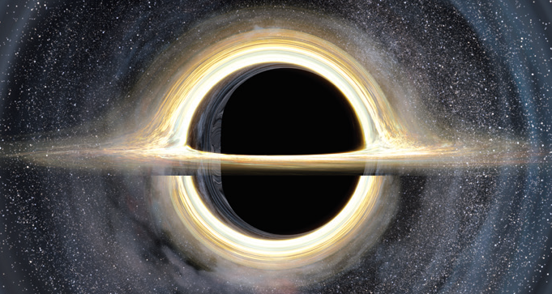
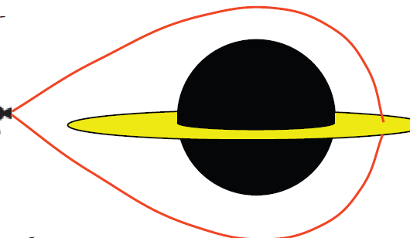
Аккреция на черные дыры
То, что увидит человек при приближении к черной дыре с аккреционным диском. Из-за сильного искривления пространства вокруг ЧД лучи от закрытой поверхности аккреционного диска огибают черную дыру.

